Slide 1
WYDZIAŁ w KIELCACH
CENTRALNEGO BIURA ZWALCZANIA CYBERPRZESTĘPCZOŚCI

Slide 2
Wydział w Kielcach Centralnego Biura Zwalczania Cyberprzestępczości
ZAGROŻENIA z ROZDZIAŁU 25 KODEKSU KARNEGO
(PRZECIWDZIAŁANIE/ SPOSÓB OCHRONY)
DZIECI i MŁODZIEŻY SZKÓŁ PODSTAWOWYCH
WYNIKAJĄCE Z DOSTĘPU DO
- systemu informatycznego,
- systemu teleinformatycznego,
- sieci teleinfomatycznej.

Slide 3
Wydział w Kielcach Centralnego Biura Zwalczania Cyberprzestępczości
Centralne Biuro Zwalczania Cyberprzestępczości (CBZC) jest jednostką organizacyjną Policji, służby zwalczania cyberprzestępczości.
CBZC odpowiedzialne jest za realizację na obszarze całego kraju zadań w zakresie:
1. rozpoznawanie i zwalczanie przestępstw popełnionych przy użyciu systemu informatycznego, systemu teleinformatycznego lub sieci teleinformatycznej oraz zapobiegania tym przestępstwom, a także wykrywania i ścigania sprawców tych przestępstw;
2. wspierania w niezbędnym zakresie jednostek organizacyjnych Policji w rozpoznawaniu, zapobieganiu i zwalczaniu tych przestępstw.

Slide 4
Wydział w Kielcach Centralnego Biura Zwalczania Cyberprzestępczości
Podstawowe pojęcia:
1. system informatyczny,
urządzenie lub grupa wzajemnie połączonych lub związanych ze sobą urządzeń, z których jedno lub więcej, zgodnie z programem, wykonuje automatyczne przetwarzanie danych
2. systemu teleinformatyczny
każdy system umożliwiający przetwarzanie informacji w formie elektronicznej, w tym wszystkie zasoby niezbędne do jego działania, a także infrastrukturę, organizację, pracowników i zasoby informatyczne
3. sieć teleinformatyczna
organizacyjne i techniczne połączenie systemów teleinformatycznych wraz z łączącymi je urządzeniami i liniami telekomunikacyjnymi

Slide 5
Wydział w Kielcach Centralnego Biura Zwalczania Cyberprzestępczości
Przestępstwa przeciwko dzieciom i młodzieży
z Rozdziału 25 Kodeksu Karnego
(Przestępstwa przeciwko wolności seksualnej i obyczajności)

Slide 6
Wydział w Kielcach Centralnego Biura Zwalczania Cyberprzestępczości
Art. 197. [Zgwałcenie i wymuszenie czynności seksualnej]
§ 3.
Jeżeli sprawca dopuszcza się zgwałcenia:
2) wobec małoletniego poniżej lat 15,
3) wobec wstępnego, zstępnego, przysposobionego, przysposabiającego, brata lub siostry,
podlega karze pozbawienia wolności na czas nie krótszy od lat 3.

Slide 7
Wydział w Kielcach Centralnego Biura Zwalczania Cyberprzestępczości
Art. 198. [Seksualne wykorzystanie niepoczytalności lub bezradności]
Kto, wykorzystując bezradność innej osoby lub wynikający z upośledzenia umysłowego lub choroby psychicznej brak zdolności tej osoby do rozpoznania znaczenia czynu lub pokierowania swoim postępowaniem, doprowadza ją do obcowania płciowego lub do poddania się innej czynności seksualnej albo do wykonania takiej czynności,
podlega karze pozbawienia wolności od 6 miesięcy do lat 8.

Slide 8
Wydział w Kielcach Centralnego Biura Zwalczania Cyberprzestępczości
Art. 199. [Seksualne wykorzystanie stosunku zależności lub krytycznego położenia]
§ 1.
Kto, przez nadużycie stosunku zależności lub wykorzystanie krytycznego położenia, doprowadza inną osobę do obcowania płciowego lub do poddania się innej czynności seksualnej albo do wykonania takiej czynności,
podlega karze pozbawienia wolności do lat 3.
§ 2.
Jeżeli czyn określony w § 1 został popełniony na szkodę małoletniego, sprawca podlega karze pozbawienia wolności od 3 miesięcy do lat 5.

Slide 9
Wydział w Kielcach Centralnego Biura Zwalczania Cyberprzestępczości
§ 3.
Karze określonej w § 2 podlega, kto obcuje płciowo z małoletnim lub dopuszcza się wobec takiej osoby innej czynności seksualnej albo doprowadza ją do poddania się takim czynnościom albo do ich wykonania, nadużywając zaufania lub udzielając w zamian korzyści majątkowej lub osobistej albo jej obietnicy.

Slide 10
Wydział w Kielcach Centralnego Biura Zwalczania Cyberprzestępczości
Art. 200. [Seksualne wykorzystanie małoletniego]
§ 1.
Kto obcuje płciowo z małoletnim poniżej lat 15 lub dopuszcza się wobec takiej osoby innej czynności seksualnej lub doprowadza ją do poddania się takim czynnościom albo do ich wykonania,
podlega karze pozbawienia wolności od lat 2 do 12.
§ 2.
(uchylony).

Slide 11
Wydział w Kielcach Centralnego Biura Zwalczania Cyberprzestępczości
§ 3.
Kto małoletniemu poniżej lat 15 prezentuje treści pornograficzne lub udostępnia mu przedmioty mające taki charakter albo rozpowszechnia treści pornograficzne w sposób umożliwiający takiemu małoletniemu zapoznanie się z nimi, podlega karze pozbawienia wolności do lat 3.
§ 4.
Karze określonej w § 3 podlega, kto w celu swojego zaspokojenia seksualnego lub zaspokojenia seksualnego innej osoby prezentuje małoletniemu poniżej lat 15 wykonanie czynności seksualnej.
§ 5.
Karze określonej w § 3 podlega, kto prowadzi reklamę lub promocję działalności polegającej na rozpowszechnianiu treści pornograficznych w sposób umożliwiający zapoznanie się z nimi małoletniemu poniżej lat 15.

Slide 12
Wydział w Kielcach Centralnego Biura Zwalczania Cyberprzestępczości
Art. 200a. [Elektroniczna korupcja seksualna małoletniego]
§ 1.
Kto w celu popełnienia przestępstwa określonego w art. 197 § 3 pkt 2 lub art. 200, jak również produkowania lub utrwalania treści pornograficznych, za pośrednictwem systemu teleinformatycznego lub sieci telekomunikacyjnej nawiązuje kontakt z małoletnim poniżej lat 15, zmierzając, za pomocą wprowadzenia go w błąd, wyzyskania błędu lub niezdolności do należytego pojmowania sytuacji albo przy użyciu groźby bezprawnej, do spotkania z nim,
podlega karze pozbawienia wolności do lat 3.

Slide 13
Wydział w Kielcach Centralnego Biura Zwalczania Cyberprzestępczości
§ 2.
Kto za pośrednictwem systemu teleinformatycznego lub sieci telekomunikacyjnej małoletniemu poniżej lat 15 składa propozycję obcowania płciowego, poddania się lub wykonania innej czynności seksualnej lub udziału w produkowaniu lub utrwalaniu treści pornograficznych, i zmierza do jej realizacji,
podlega grzywnie, karze ograniczenia wolności albo pozbawienia wolności do lat 2.

Slide 14
Wydział w Kielcach Centralnego Biura Zwalczania Cyberprzestępczości
Art. 200b. [Propagowanie pedofilii]
Kto publicznie propaguje lub pochwala zachowania o charakterze pedofilskim,
podlega grzywnie, karze ograniczenia wolności albo pozbawienia wolności do lat 2.

Slide 15
Wydział w Kielcach Centralnego Biura Zwalczania Cyberprzestępczości
Art. 201. [Kazirodztwo]
Kto dopuszcza się obcowania płciowego w stosunku do wstępnego, zstępnego, przysposobionego, przysposabiającego, brata lub siostry,
podlega karze pozbawienia wolności od 3 miesięcy do lat 5.

Slide 16
Wydział w Kielcach Centralnego Biura Zwalczania Cyberprzestępczości
Art. 202. [Publiczne prezentowanie treści pornograficznych]
§ 1.
Kto publicznie prezentuje treści pornograficzne w taki sposób, że może to narzucić ich odbiór osobie, która tego sobie nie życzy,
podlega grzywnie, karze ograniczenia wolności albo pozbawienia wolności do lat 2.
§ 2.
(uchylony).
§ 3.
Kto w celu rozpowszechniania produkuje, utrwala lub sprowadza, przechowuje lub posiada albo rozpowszechnia lub prezentuje treści pornograficzne z udziałem małoletniego albo treści pornograficzne związane z prezentowaniem przemocy lub posługiwaniem się zwierzęciem,
podlega karze pozbawienia wolności od lat 2 do 12.

Slide 17
Wydział w Kielcach Centralnego Biura Zwalczania Cyberprzestępczości
§ 3.
Kto w celu rozpowszechniania produkuje, utrwala lub sprowadza, przechowuje lub posiada albo rozpowszechnia lub prezentuje treści pornograficzne z udziałem małoletniego albo treści pornograficzne związane z prezentowaniem przemocy lub posługiwaniem się zwierzęciem,
podlega karze pozbawienia wolności od lat 2 do 12.

Slide 18
Wydział w Kielcach Centralnego Biura Zwalczania Cyberprzestępczości
§ 4.
Kto utrwala treści pornograficzne z udziałem małoletniego,
podlega karze pozbawienia wolności od roku do lat 10.
§ 4a.
Kto przechowuje, posiada lub uzyskuje dostęp do treści pornograficznych z udziałem małoletniego,
podlega karze pozbawienia wolności od 3 miesięcy do lat 5.

Slide 19
Wydział w Kielcach Centralnego Biura Zwalczania Cyberprzestępczości
§ 4b.
Kto produkuje, rozpowszechnia, prezentuje, przechowuje lub posiada treści pornograficzne przedstawiające wytworzony albo przetworzony wizerunek małoletniego uczestniczącego w czynności seksualnej
podlega grzywnie, karze ograniczenia wolności albo pozbawienia wolności do lat 2.
§ 4c.
Karze określonej w § 4b podlega, kto w celu zaspokojenia seksualnego uczestniczy w prezentacji treści pornograficznych z udziałem małoletniego.
§ 5.
Sąd może orzec przepadek narzędzi lub innych przedmiotów, które służyły lub były przeznaczone do popełnienia przestępstw określonych w § 1-4b, chociażby nie stanowiły własności sprawcy.

Slide 20
Wydział w Kielcach Centralnego Biura Zwalczania Cyberprzestępczości
Art. 204. [Stręczycielstwo, sutenerstwo i kuplerstwo]
§ 1.
Kto, w celu osiągnięcia korzyści majątkowej, nakłania inną osobę do uprawiania prostytucji lub jej to ułatwia,
podlega karze pozbawienia wolności od 3 miesięcy do lat 5.
§ 2.
Karze określonej w § 1 podlega, kto czerpie korzyści majątkowe z uprawiania prostytucji przez inną osobę.
§ 3.
Jeżeli osoba określona w § 1 lub 2 jest małoletnim, sprawca
podlega karze pozbawienia wolności od roku do lat 10.

Slide 21
Wydział w Kielcach Centralnego Biura Zwalczania Cyberprzestępczości
Kontrola rodzicielska telefonów pod kątem monitorowania wykorzystywanych aplikacji na urządzeniu.
Jednym z dobrych narzędzi które monitoruje urządzenia jest program FamilyLink (darmowy).

Slide 22
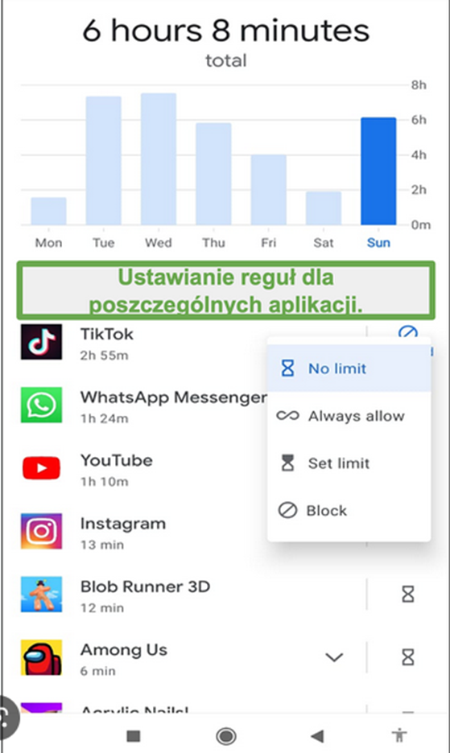
Wydział w Kielcach Centralnego Biura Zwalczania Cyberprzestępczości
Nadzór ile dziecko spędza czasu na
Urządzeniu oraz jakie aplikacje wykorzystuje
Pozwala zawęzić przegląd urządzenia w
Konkretne wskazaniem komunikatory

Slide 23
Wydział w Kielcach Centralnego Biura Zwalczania Cyberprzestępczości
Jakie aplikacje dzieci instalują do wymiany plików z rówieśnikami:
- Messenger, Discord, Google Drive, Wchatsap, Signal, Telegram, GaduGadu, Snapchat, Instagram, Linkedln, Twitter itp.

Slide 24
Wydział w Kielcach Centralnego Biura Zwalczania Cyberprzestępczości
Jak reagować na ujawnione pliki pornograficzne na urządzeniu swojego dziecka:
Kontakt telefoniczny z Wydziałem w Kielcach Centralnego Biura Zwalczania Cyberprzestępczości celem przeanalizowania materiału, który został ujawniony na urządzeniu dziecka. Może być sytuacja, że rodzic może nie wiedzieć jak zweryfikować pliki ujawnione na urządzeniu oraz w jaki sposób dziecko weszło w posiadanie takich plików.

Slide 25
Wydział w Kielcach Centralnego Biura Zwalczania Cyberprzestępczości
Jak reagować na inne pliki niż pornograficzne ujawnione na urządzeniu dziecka:
Kontakt telefoniczny z najbliższym Komisariatem Policji celem złożenia zawiadomienia.

Slide 26
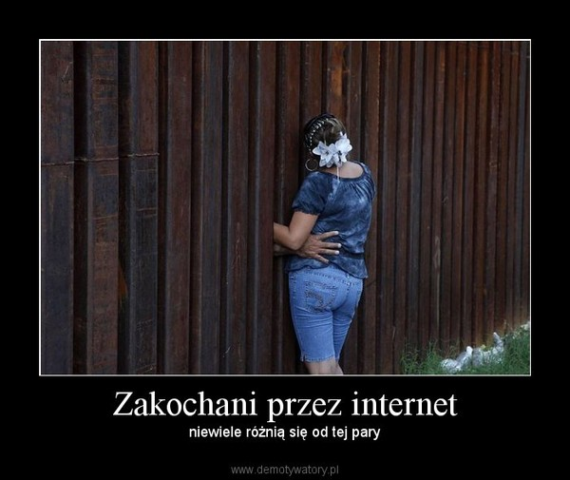
Wydział w Kielcach Centralnego Biura Zwalczania Cyberprzestępczości
ZAGROŻENIA, Z JAKIMI MOŻEMY ZETKNĄĆ SIĘ W SIECI: Często dzieci padają ofiarami
cyberprzemoc;
treści niedozwolone;
nowe ruchy religijne („sekty”);
próby samobójcze, samobójstwa, samookaleczenia;
treści nawołujące do nietolerancji, rasizmu, ksenofobii;
hazard internetowy;
utrata poufnych danych;
uzależnienie od Internetu;
inne.

Slide 27
Wydział w Kielcach Centralnego Biura Zwalczania Cyberprzestępczości
To rodzic odpowiada karnie za dziecko, które posiada bądź rozpowszechnia pliki pornograficzne z udziałem małoletniego.

Slide 28
Wydział w Kielcach Centralnego Biura Zwalczania Cyberprzestępczości
Zagrożenia wynikające z instalowania nowych aplikacji takich jak gry czy programy
Jednym z poważniejszych problemów związanych z działalnością w Sieci Internet jest kradzież danych osobowych.
Instalując aplikacje w telefonie czy logując się do gry, dziecko często podaje dane osobowe które mogą być poufne.
Darmowe aplikacje dla dzieci zwłaszcza te niesprawdzone mogą zainfekować telefon i zainstalować na urządzeniu wirusa.
Innym zagrożeniem jest możliwość obciążenia karty płatniczej w wyniku zakupów dokonywanych przez dziecko.

Slide 29
Wydział w Kielcach Centralnego Biura Zwalczania Cyberprzestępczości
Zagrożenia wynikające z instalowania nowych aplikacji takich jak gry czy programy – Algorytm postępowania
Aplikacje należy instalować tylko ze sprawdzonych źródeł np. Sklep Play, ponadto winny być one instalowane tylko przez rodziców;
Podczas instalowania aplikacji należy zwracać uwagę na żądania aplikacji na temat dodatkowych uprawnień. Nie należy ich nadawać jeśli wydają się podejrzane np. dostęp do mikrofonu czy aplikacji SMS

Slide 30
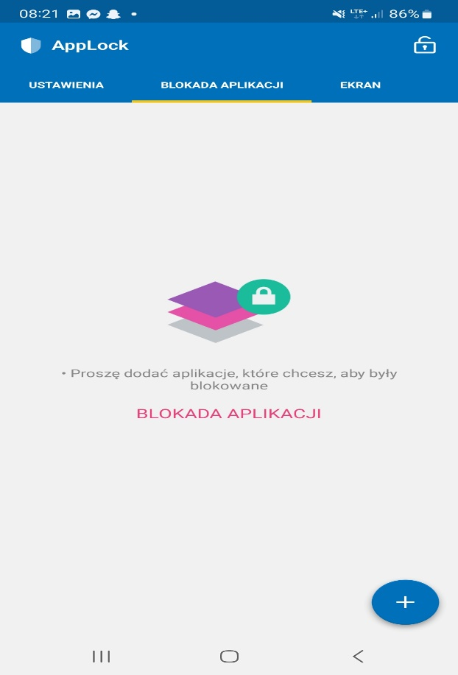
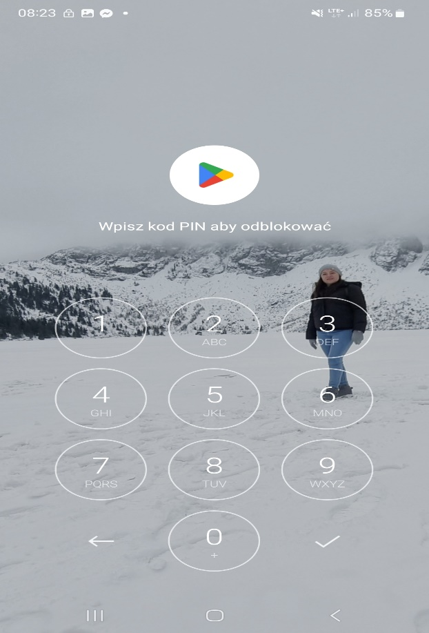
Wydział w Kielcach Centralnego Biura Zwalczania Cyberprzestępczości
Zagrożenia wynikające z instalowania nowych aplikacji takich jak gry czy programy – Blokowanie możliwości instalowania aplikacji
Do ustawienia blokady możliwości instalowania aplikacji na systemie Android można wykorzystać darmową aplikację o nazwie AppLock. Umożliwia ona nałożenie hasła typu PIN na dowolną aplikację np. Sklep Play.

Slide 31
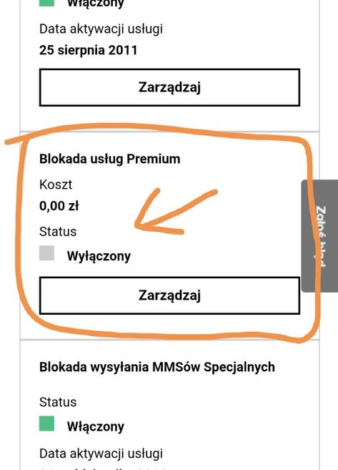
Wydział w Kielcach Centralnego Biura Zwalczania Cyberprzestępczości
Zagrożenia wynikające z instalowania nowych aplikacji takich jak gry czy programy
3. U swojego operatora należy zablokować możliwość korzystania z usług Premium dla numeru dziecka (można to zrobić samodzielnie w aplikacji)
4. Nie należy „podpinać” karty płatniczej do konta znajdującego się w Google. Zakup płatnych aplikacji można dokonywać np. za pomocą karty przedpłaconej

Slide 32
Wydział w Kielcach Centralnego Biura Zwalczania Cyberprzestępczości
Blokowanie połączeń przychodzących na telefon dziecka od numerów nieznanych
Oszustwa telefoniczne (spoofing, kradzież danych, oszustwa na BLIK i inne) mogą być wykorzystane również w przypadku dzieci.
Istnieje możliwość zablokowania połączeń przychodzących od numerów nie znanych, których dziecko nie ma zapisanych w książce telefonicznej na swoim telefonie.
Dla systemu Android można wykorzystać aplikację o nazwie: Blokowanie połączeń udostępnią przez firmę KiteTech

Slide 33
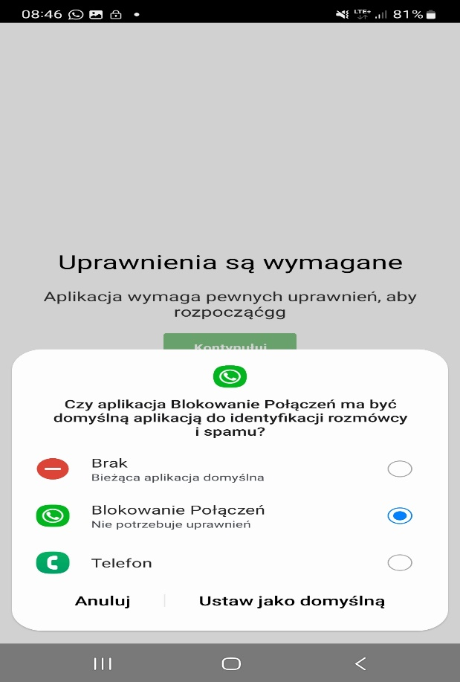
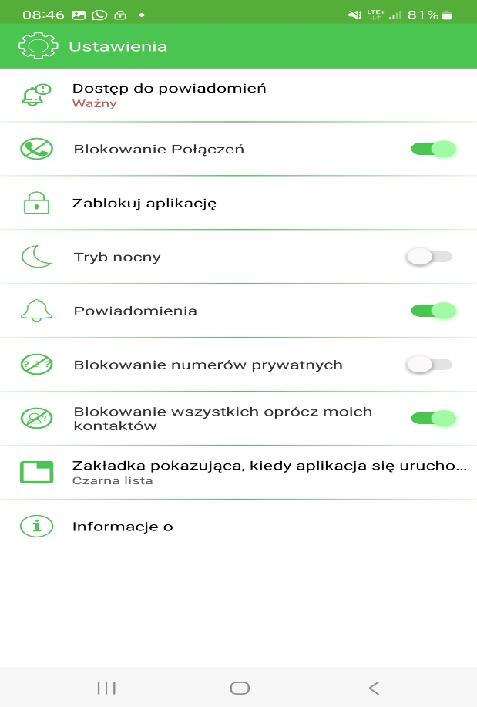
Wydział w Kielcach Centralnego Biura Zwalczania Cyberprzestępczości
Blokowanie połączeń przychodzących na telefon dziecka od numerów nieznanych
Podczas pierwszego uruchomienia należy wybrać ww. aplikację do identyfikacji rozmówcy i spamu jako domyślną, a następnie w jej ustawieniach zaznaczyć opcję: Blokowanie wszystkich oprócz moich kontaktów.
W systemie iOS istnieje wbudowany moduł znajdujący się w katalogu: Ustawienia -> Telefon -> Wycisz nieznanych dzwoniących (Włącz)

Slide 34
Wydział w Kielcach Centralnego Biura Zwalczania Cyberprzestępczości
Katalog dobrych rad dla rodziców
Monitoruj czas jaki dziecko spędza z telefonem – ustalaj granice!
Rozmawiaj z dzieckiem o używaniu telefonu na temat korzyści
i niebezpieczeństw płynących z codziennego użytkowania telefonu.
Pokazuj „dobre aplikacje” - zamiast grania, nauka języka, aplikacja do tworzenia kreatywnych filmików. Komórka nie musi być zła. Może rozwijać kreatywność dzieci. Warto pokazywać im zatem takie aplikacje, które będą je bawić i uczyć, nie będąc jedynie marnotrawieniem czasu;
Nie pozwalaj dziecku spać z telefonem. Poza tym, że jest to niezdrowe, nie masz kontroli nad tym, na ile mocno używa ono komórki;

